Slide 1
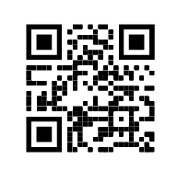
基隆市108學年度第二學期 學務人員工作聯繫會議 暨 校安通報教育訓練
基隆市教育處 2020/3/12

Slide 2
以【多元深化護兒權·有品修復創友善】為主軸
多元:多元價值、多元成長策略、多元參與、多元展現。
深化:深化學習、重視議題內涵、社群經營、深化價值。
有品:有品質且正向經營班級與校園，落實品德教育、創造有品校園。
修復:持續推動修復式正義理念，正向面對校園衝突事件。

Slide 3
會議程序
時間 | 程序 | 主持人
09:00-09:30 | 報到 | 特教科承辦人
09:30-09:40 | 主席致詞 | 科長
09:40-10:50 | 業務報告 | 特教科
10:50-11:00 | 休息
11:00-12:00 | 校安通報教育訓練 | 特教科、教育部基隆市聯絡處
12:00-12:30 | 綜合座談 | 科長
12:30 | 會議結束 領餐賦歸 | 特教科承辦人

Slide 4
聯繫與宣導事項
霸凌防制
108基隆市國民中小學防制校園霸凌事件調查處理學校自主檢查表
「友善校園資訊中心-校園霸凌防制(https://friendly.kl.edu.tw/)」下載
青春專案
每年6/1-8/31，各校須舉辦以下類型活動:
【親職教育或生命教育】活動，至少１場。
【暑期少年休閒育樂活動(各校獨自辦理，未結合民間團體)】活動，至少１場。
【結合民間團體辦理暑期少年休閒育樂活動】活動，至少１場。
＊非填報上述期間者，請8/16前重新填報（7621）

Slide 5
聯繫與宣導事項
109年度友善校園獎送件
薦送類別 | 說明
卓越學校獎 | 積極推動學輔工作成效卓著、具推動特色且足為楷模者。
特殊貢獻人員獎 | 長期致力於學輔工作之推展，對學輔工作政策規劃、執行及推廣具重大貢獻且足為楷模者(含各校校長)。
傑出學輔主管獎 | 從事學輔工作表現優異之學校行政單位各級主管(學校主任)
傑出學務人員獎 | 從事學生事務工作表現優異且足為楷模者。(組長、組員、幹事、護理師…等)
傑出輔導人員獎 | 從事輔導工作表現優異且足為楷模者。(組長、組員、幹事、專兼輔教師等)
傑出導師獎 | 從事發展性輔導工作，表現優異且足為楷模者。
傑出行政人員獎 | 對學輔政策方案規劃及執行有具體顯著或持續性貢獻之各級政府行政人員（包括各級政府設立之輔導諮商中心人員、主任及督導）。

Slide 6
聯繫與宣導事項
109年度友善校園獎送件
薦送類別 | 說明
卓越學校獎 | 積極推動學輔工作成效卓著、具推動特色且足為楷模者。
特殊貢獻人員獎 | 長期致力於學輔工作之推展，對學輔工作政策規劃、執行及推廣具重大貢獻且足為楷模者(含各校校長)。
傑出學輔主管獎 | 從事學輔工作表現優異之學校行政單位各級主管(學校主任)
傑出學務人員獎 | 從事學生事務工作表現優異且足為楷模者。(組長、組員、幹事、護理師…等)
傑出輔導人員獎 | 從事輔導工作表現優異且足為楷模者。(組長、組員、幹事、專兼輔教師等)
傑出導師獎 | 從事發展性輔導工作，表現優異且足為楷模者。
傑出行政人員獎 | 對學輔政策方案規劃及執行有具體顯著或持續性貢獻之各級政府行政人員（包括各級政府設立之輔導諮商中心人員、主任及督導）。

Slide 7
期程
編號 | 日期 | 工作項目 | 備註
1 | 4月30日 | 高級中等學校以下各級學校分別函報「109 年友善校園獎」薦送資料予各縣市政府、直轄市政府教育局、國教署進行初選
2 | 6月30日 | 各縣市政府、直轄市政府教育局、國教署函報薦送人員/學校資料到部進行複選
3 | 8月31日 | 公告「109 年友善校園獎」表揚名單
4 | 9月上旬 | 辦理「109 年教育部友善校園獎頒獎典禮」 | 教育部將另函通知

Slide 8
聯繫與宣導事項
正向管教
請善加利用各校教師輔導與管教辦法、 「學校訂定教師輔導與管教學生辦法注意事項」附表一教師違法處罰措施參考表、附表二適當之正向管教措施，於相關會議、研習、座談會中實施宣導，落實零體罰政策。
108學年度第二學期體罰問卷抽測，五月函請受測學校進行。

Slide 9
正向管教幸福巡迴列車
項次 | 日期時間 | 各辦理場次學校 | 研習序號
1 | 3月25日13:30-16:00 | 武崙國小 | 2790646
2 | 3月25日13:30-16:00 | 五堵國小(含堵南國小) | 2790609
3 | 3月25日13:30-16:00 | 西定國小(含安樂國小) | 2790640
4 | 4月22日13:30-16:00 | 深美國小 | 2790649
5 | 4月22日13:30-16:00 | 仁愛國小(含南榮、成功、尚智等國小) | 2790652
6 | 4月22日13:30-16:00 | 中山國小(含港西、中華、仙洞等國小) | 2790660
7 | 5月20日13:30-16:00 | 長興國小(含華興、復興、瑪陵、尚仁等國小) | 2790664
8 | 5月20日13:30-16:00 | 長樂國小(含隆聖國小) | 2790666
9 | 5月20日13:30-16:00 | 德和國小(含中和國小) | 2790674
10 | 4月16日13:30-16:00 | 武崙國中(結合領域共同時間:語文領域) | 2790682
11 | 5月14日13:30-16:00 | 八斗高中(結合領域共同時間:語文領域) | 2790689

Slide 10
聯繫與宣導事項
服儀規範:務必檢視校內服儀規定及相關表件，勿以服儀直接或間接處罰學生。
依據〈學校訂定教師輔導與管教辦法〉:
「校規應經校務會議通過。校規、班規、班會或其他班級會議所為決議，不得訂定對學生科處罰款或其他侵害財產權之規定。除為防止危害學生安全或防止疾病傳染所必要者外，學校不得限制學生髮式，或據以處罰，以維護學生身體自主權及人格發展權，並教導及鼓勵學生學習自主管理。」
「有關學生服裝儀容之規定，應以舉辦校內公聽會、說明會或進行全校性問卷調查等方式，廣納學生及家長意見，循民主參與程序訂定，以創造開明、信任之校園文化，且學校不得將學生服裝儀容規定作為處罰依據。」
班規、班會或其他班級會議所為決議，與法令或校規牴觸者無效。

Slide 11
聯繫與宣導事項
品德教育
參照本市品德教育12項核心價值「尊重生命、負責盡責、自律守法、謙虛有禮、團隊合作、公平正義、孝親尊長、關懷行善、誠實信用、賞識感恩、積極勇敢、愛護環境」及「教育部品德教育促進方案」構思推動。
「109學年度教育部國民及學前教育署補助辦理品德教育推廣與深耕學校實施計畫」每校每學年度最高3萬元為限，請各校踴躍於5月15日(星期五)前將申請計畫送府初審。 (中華民國109年2月10日基府教特參字第1090104445號函)

Slide 12
聯繫與宣導事項
人權法治
持續推動兒童權利公約(CRC)教育與校園實踐：本年度計畫辦理教師CRC工作坊(教學設計)、學輔人員CRC工作坊(校園推動方案設計)、家長CRC講座、一頁式宣傳懶人包簡報甄選。(依國教署核定辦理)。
人口販運防制宣導(國、高中) 。
兒少表意權維護。
基隆市友善校園人權環境指標評估量表：舊系統已被移除，已重新用Google協作平台為各校製作好Google表單，請各校提供承辦人電子郵件信箱(gmail為佳)

Slide 14
聯繫與宣導事項
落實推動校園性別事件防治工作

Slide 15
聯繫與宣導事項
毒品防制
預防宣導:
每學年至少辦理「加強導師反毒知能研習」、「防制學生藥物濫用」及家長(或社區)為對象之宣導活動各一場次。
「反毒到鄰里」- 2020年基隆市【防制學生藥物濫用反毒宣講】場次一覽表

Slide 16
聯繫與宣導事項
毒品防制
特定人員:
依據:各級學校特定人員尿液篩檢及輔導作業要點
經觀察如有符合特定人員類別之情形，請至【藥物濫用學生個案輔導追蹤管理系統】提報特定人員，並辦理後續尿篩相關作業。
每月至【藥物濫用學生個案輔導追蹤管理系統】針對「特定人員」名冊進行調修，落實藥物濫用特定人員提列與尿篩檢驗。

Slide 17
聯繫與宣導事項
毒品防制
春暉個案輔導注意事項:
流程:通報-組春暉小組-成案會議-輔導-結案會議
成案會議及結案會議之會議紀錄函報本府，副本一份給基隆市聯絡處。
春暉小組輔導中之個案如有中輟情事發生時，學校應依中輟學生處理機制先行輔導復學後，完成後續輔導期程。
春暉小組輔導期程未完成個案，升學或轉學可透過學生轉銜輔導及服務機制，轉銜至新入學學校接續輔導。

Slide 18
聯繫與宣導事項
中輟預防
109年1月1日更新建置「全國國民中小學中輟生通報及復學系統」正式上線，請沿用原學校代號及密碼，網址→ https://mlss.k12ea.gov.tw。
通報學校之中輟學生為行蹤不明者須辦理復學，請先於復學資料維護→填寫維護尋獲資料並按修正完畢→最後填寫復學通報。

Slide 19
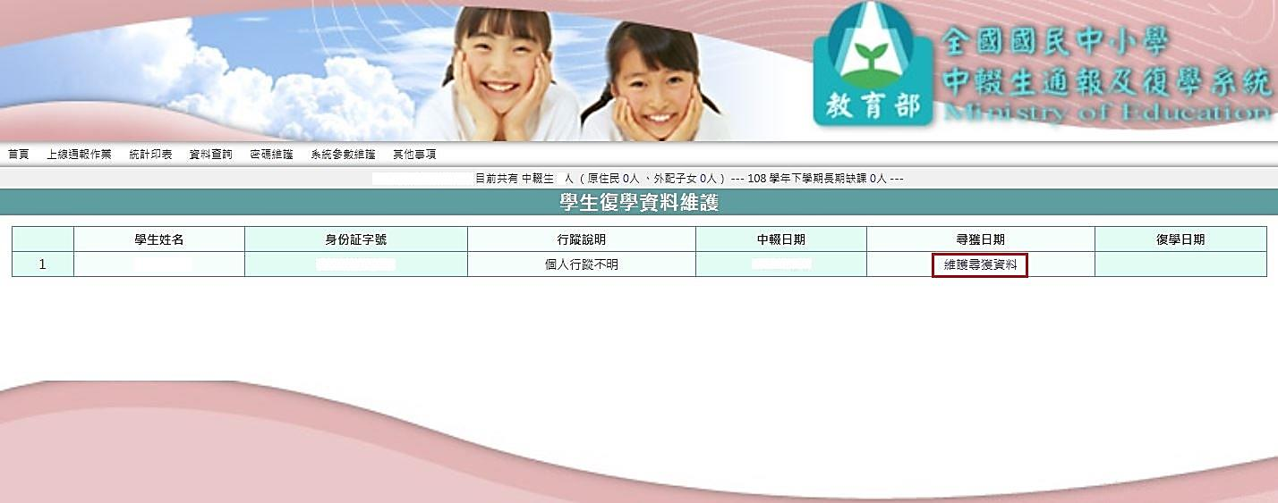
聯繫與宣導事項
中輟預防

Slide 20
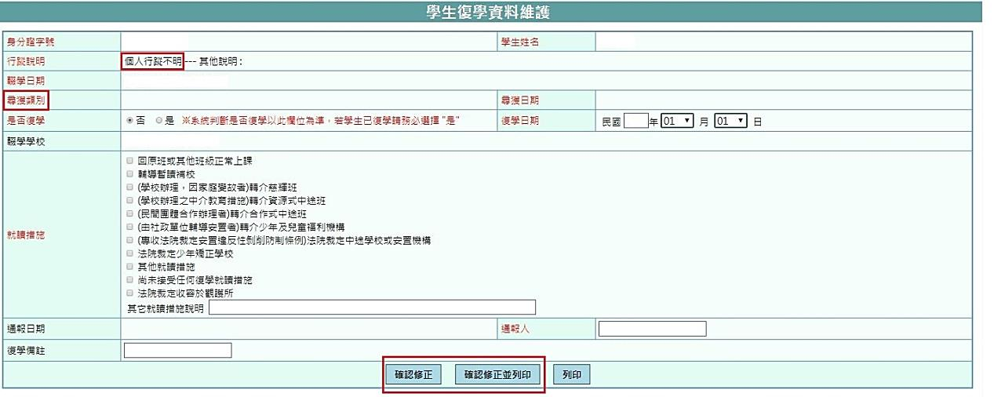
聯繫與宣導事項
中輟預防

Slide 21
聯繫與宣導事項
中輟預防

Slide 22
報告結束 感謝聆聽

